Slide 1
Homework 01 Analysis of Customer Behaviors
BADS7105 CRM Analytics and Intelligence
Korrapin Pimapansri

Slide 2
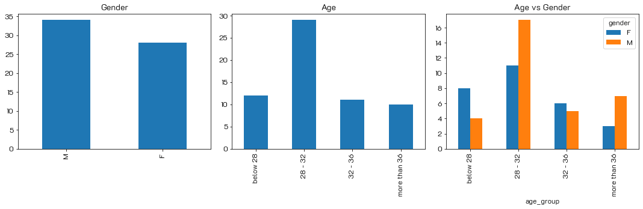
Demograpgic
ข้อมูลจากผู้ตอบแบบสอบถามทั้งหมด 62 คน พบว่าเป็นผู้ชาย 34 คน (55%) และเป็นผู้หญิง 28 คน (45%)
ส่วนใหญ่มีอายุระหว่าง 28 – 32 ปี (47%) และพบว่าผู้ชายที่อายุมากที่สุด (มากกว่า 36 ปี) มีจำนวนมากกว่าผู้หญิงอย่างเห็นได้ชัด ตรงข้ามกับจำนวนผู้ชายที่อายุน้อยที่สุด (ต่ำกว่า 28 ปี) ที่มีผู้หญิงจำนวนมากกว่าผู้ชาย

Slide 3
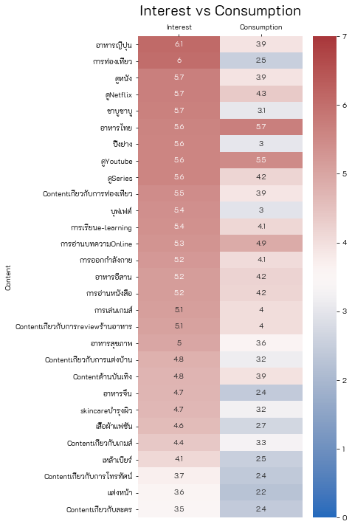
Interest vs Consumption
ค่าเฉลี่ยใน Heatmap คำนวนจากคำตอบในแบบสอบถามที่สเกลระหว่าง 1 ถึง 7 (ไม่สนใจอย่างมากที่สุด – สนใจอย่างมากที่สุด) ในภาพรวมจะเห็นว่าค่าเฉลี่ยของความสนใจส่วนใหญ่จะสูงกว่าการบริโภค โดยมีรายละเอียดดังต่อไปนี้
1. คำถามความสนใจอาหาร พบว่า อาหารญี่ปุ่น , ชาบูชาบู, อาหารไทย, ปิ้งย่าง และบุปเฟต์ มีค่าเฉลี่ยสูงที่สุดตามลำดับ แต่เมื่อถามเรื่องการบริโภคอาหาร กลับบริโภคอาหารไทย และอาหารอีสานเป็นหลัก อาหารอื่นๆ ที่มีความสนใจสูงกลับบริโภคประมาณค่าเฉลี่ย (3.5) เท่านั้น นอกจากนี้ พบว่า สนใจอาหารจีน อาหารอีสาน แต่ไม่ค่อยบริโภค
2. คำถามความใจในกิจกรรมต่างๆ พบว่า (1) สนใจการท่องเที่ยว แต่ไม่ได้ไปท่องเที่ยว (2) สนใจ Content เกี่ยวกับการแต่งบ้าน แต่ไม่แต่งบ้าน (3) กิจกรรมอื่นๆ ความสนใจและการบริโภคเป็นไปในทิศทางเดียวกัน เช่น ดูหนัง/Netflix/Youtube/Series/เรียน e-learning/อ่านบทความออนไลน์

Slide 4
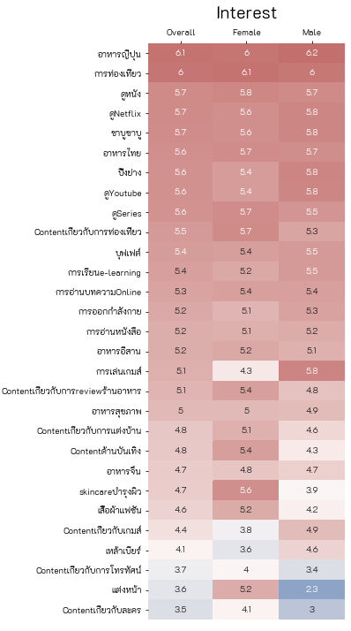
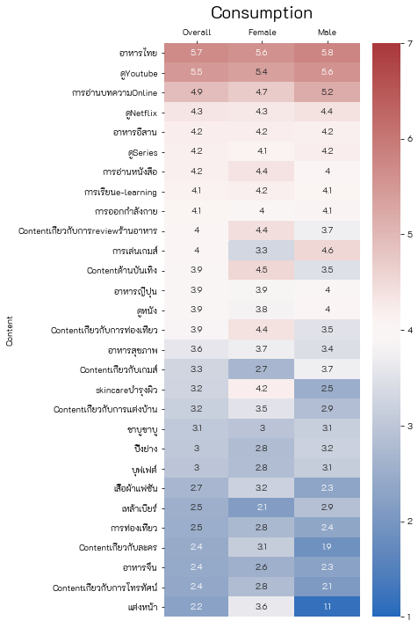
Interest vs Consumption
เมื่อแบ่งความสนใจตามเพศพบว่าส่วนใหญ่มีความสนใจไปในทิศทางเดียวกัน โดยเฉพาะด้านอาหาร ขณะที่กิจกรรมมีความสนใจแตกต่างกัน เช่น
1) ผู้ชายสนใจการเล่นเกมส์ มากกว่าผู้หญิง 2) ผู้ชายสนใจเหล้าเบียร์ และ Content เกี่ยวกับเกมส์ ขณะที่ที่ผู้หญิงรู้สึกเฉยๆ 3) ผู้หญิงสนใจ Content เกี่ยวกับการรีวิวร้านอาหาร และContent ด้านบันเทิงมากกว่าผู้ชาย 4) ผู้หญิงสนใจ Skincare บำรุงผิว , เสื้อผ้าแฟชั่น, Content เกี่ยวกับโทรทัศน์/ละคร , แต่งหน้า ขณะที่ผู้ชายแทบไม่สนใจ
ด้านการบริโภคก็แนวโน้มไปในทิศทางเดียวกัน คือชอบ บริโภอาหารไทย อาหารอีสาน, ดู Youtube/Netflix, อ่านบทความ Online อ่านหนังสือ แต่ก็มีการบริโภคที่แตกต่างกันไปตามความสนใจ เช่น ผู้ชายชอบเล่นเกมส์ ผู้หญิงชอบอ่าน Content บันเทิง เป็นต้น

Slide 5
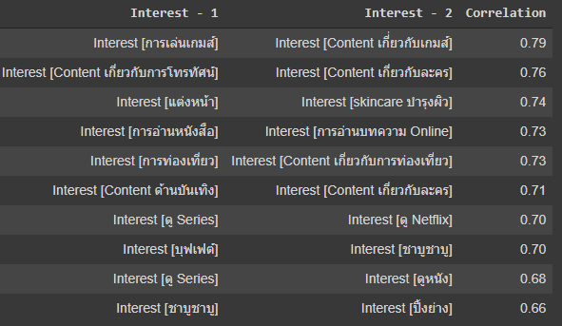
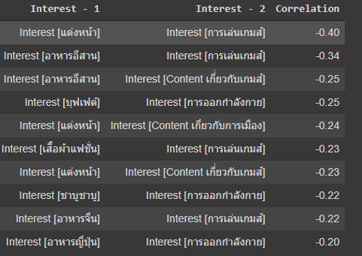
Correlation of Interest
ความสนใจที่มี Positive Correlation ต่อกันเป็นไปในทิศทางเดียวกันส่วนใหญ่ เช่น ชอบเล่นเกมส์ ก็จะชอบ Content เกี่ยวกับเกมส์. ชอบโทรทัศน์ก็จะชอบ Content เกี่ยวกับละคร
ขณะที่ Negative Correlation พบว่า ถ้าสนใจแต่งหน้า จะไม่ชอบเล่นเกมส์ ซึ่งเป็นความชอบที่ตรงข้ามกันของผู้ชายแล้วผู้หญิง , ชอบอาหารอีสาน จะไม่ชอบเส่นเกมส์, ชอบบุฟเฟ่ต์ ไม่ชอบออกกำลังกาย เป็นต้น
Top 10 Positive Correlation
Top 10 Negative Correlation

